Slide 1
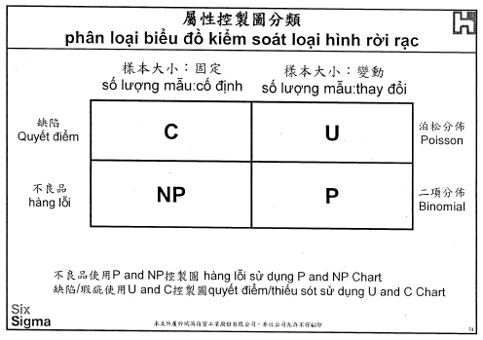
1. Trong quá trình đánh điểm cho FMEA nếu tần số phát sinh cao thì điểm đánh giá nên tương đối (…). Nếu năng lực kiểm tra tốt thì điểm đánh giá nên tương đối (…).
A. Lớn
B. Nhỏ
2. Với phân bố thông thường N(50,10^2). Xin hỏi:
a. Nhỏ hơn 38.5 có bn % ?
b. Lớn hơn 65.5 có bn % ?
c. Nếu nhỏ hơn một điểm dữ liệu là 86.5% con số này bn ?
3. Dây chuyền thu thập dữ liệu khuyết điểm hàng ngày về một loại hàng nào đấy, nhưng số lượng kiểm tra hằng ngày là không giống nhau, nên dung (…) để quản chế ?
A. C-chart
B. U-chart
C. P-chart
D. NP-chart
4. Hai điều kiện giả sử phân tích năng lực lưu trình về dữ liệu loại hình liên tục là gì ? Kiểm định thế nào ?
1. Tính ổn định: Dựa vào biểu đồ hành vi lưu trình để kiểm định; 2. Trạng thái thường: Dựa vào kiểm định trạng thái thường (P-value > 0.05).
5. Mở file Height.mtw, đây là chiều cao của học sinh tiểu học. Hỏi dữ liệu có phải là thuộc phân bố thông thường hay không ? Số trung gian (trung vị), tổng biến dị (phương sai), số phân vị 1/4, số phân vị 3/4 là bn ?
6. Mở file Defectives.mtw, đây là dữ liệu thống kê về số lượng hàng lỗi của một sản phẩm trên dây chuyền. Xin hỏi:
PPM của chế trình là bao nhiêu ? Trình độ Sigma của chế trình Z là bao nhiêu ?
Nhỏ
Lớn
Khyết điểm/Thiếu sót + Số lg mẫu thay đổi.

Slide 2
7. Dưới đây là dữ liệu về sản phẩm cho một loại thiết bị sản xuất
Phán định tổng biến dị có phải > 0.5 ?
P-value kiểm định là bao nhiêu ? (Anpha = 0.05)
Dữ liệu: 9.4, 9.0, 9.5, 10.7, 10.3, 12.5, 10.0, 11.3, 11.8, 8.5
8. Mở file “Comparision-2012.mtw”. Hỏi:
a. Ba nhóm dữ liệu bình quân có phải khác nhau ?
b. P-value kiểm định là bn ? (cho Anpha = 0.05)
9. Mở file “MSA Data-2012.mtw” đây là vấn đề liên quan với Gauge R&R về loại hình dữ liệu liên tục. Giả sử KH yêu cầu Tolerance là 1.5 (biến dị cho 6 sigma)
a. %R&R của hệ thống đo lường này là bn ?
b. %P/T của hệ thống đo lường này bn ?
c. Hệ thống đo lường này có thể chấp nhận không ?
d. Nhân viên đo lường nào khác biệt với hai người khác ? Phương pháp đo lường của linh kiện nào phải đào tạo lại ?
10. “Capability-2012.mtw” dữ liệu đo lường này có 24 nhóm (mỗi nhóm 3 con), kích thước là 6 +0.02/-0.03, mục tiêu kích thước là 5,995. Dùng Minitab đánh giá
a. Sigma dài hạn là bao nhiêu ? Pp là bn ?
b. Ppk, PPM là bn ?
c. Lưu trình nên cải thiện như thế nào ?

Slide 3
11. Điều tra sự hài long của KH cho một loại máy di động, xin họ lựa chọn trả lời về tình hình chất lượng của máy: kém, bình thường, tốt. Tùy cơ hỏi 90 người và phát hiện trong đó có 40 người đã nhận được quảng cáo liên quan, ngoài ra 50 người thì không quan tâm quảng cáo lắm, kết quả trả lời như bảng bên dưới. Hỏi:
a. Sự đánh giá của mọi người với quảng cáo có quan hệ không ? (cho Anpha = 0.05)
b. Số P kiểm định là bn ?
12. “REGRESSION Data-2012.mtw” đây là vấn đề liên quan với liên quan và hồi quy (Anpha = 0.05) Response là sản lượng.
a. Phương trình hồi quy là gì ? Có phải có ý nghĩa ? P-value kiểm định lack of fit ?
b. Dự đoán nhiệt độ = 18, sản lượng là bn ? Phạm vi đáng tin cậy của 95% là bn ?
13. Mở file “DOE Data-2012.mtw” đây là vấn đề về thiết kế thực nghiệm hưởng ứng mặt cong. Khi chúng ta thi hành DOE phân tích hai ước số temp, time ảnh hưởng stick, cho Anpha = 0.05 để kiểm định. Hỏi:
a. Thiết kế này có bao nhiêu điểm sao ? Có bn điểm trung tâm ?
b. R-sq của của mô hình sau khi tối ưu hóa là bn ? Viết phương trình hồi quy của dữ liệu gốc sau khi mô hình tối ưu hóa ?
c. Khi nhiệt độ temp = 260, time = 60, số dự tính của stick là bn ? 95% PI là bn ?
d. Tìm ra thiết lập tốt nhất sau khi tối ưu hóa: temp, time, stick ?
e. Stick là càng lớn càng tốt, kết quả temp, time được làm tròn để giữ lại các số nguyên, stick được được giữ lại đến một chữ số thập phân.

Slide 4
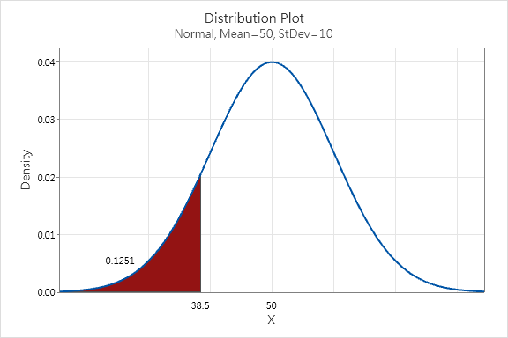
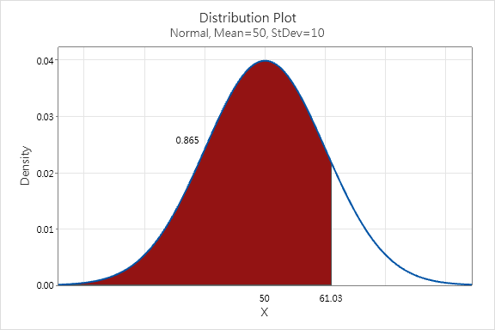
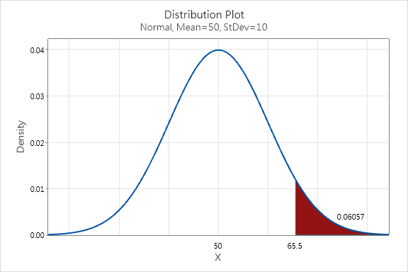
Câu 2
Graph ➔ Probability Distribution Plots ➔ View Probability
Câu a
a. 12.51%
b. 6.057%
c. 61.03
Câu c
Câu b

Slide 5
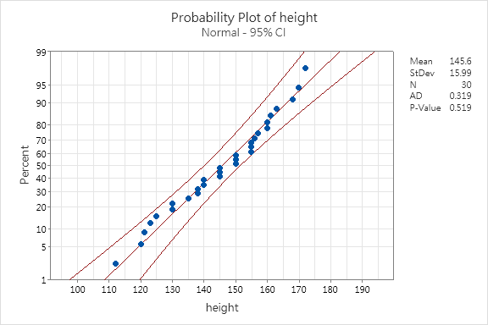
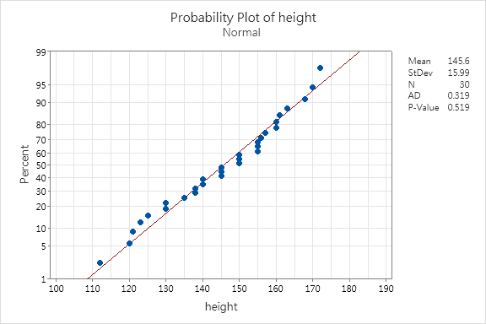
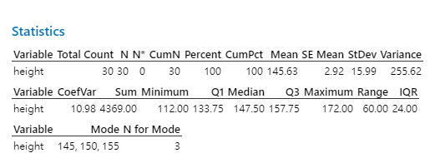
Câu 5
Graph ➔ Probability Plots ➔ Single
Stat ➔ Basic Statistics ➔ Normality Test
P-Value = 0.519 > 0.05 ➔ Dữ liệu là thông thường
Stat ➔ Basic Statistics ➔ Display Descriptive Statistics
Median = Trung vị = 147.50
Variance = Phuong sai = 255.62
Q1 = phan vi ¼ = 133.75
Q3 = phan vi ¾ = 157.75

Slide 6
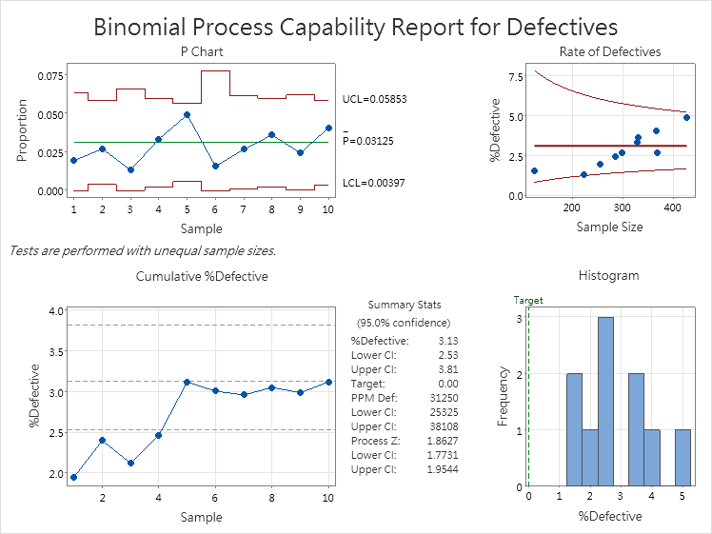
Câu 6
Dữ liệu là loại hình rời rạc, và đây là loại hàng lỗi với số lượng kiểm thay đổi
➔ Dùng biểu đồ kiểm soát P
Stat ➔ Quality Tools ➔ Capability Analysis ➔ Binomial
PPM = 31250
1.8627

Slide 7
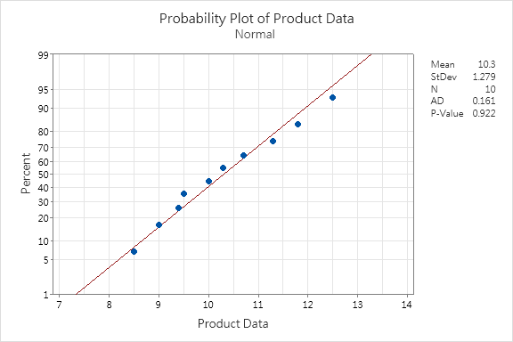
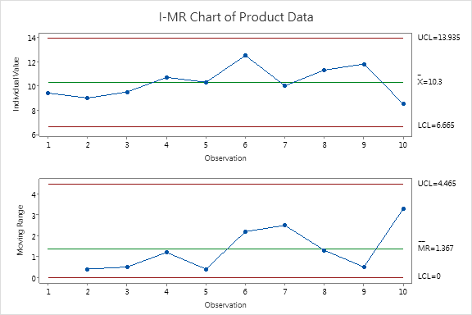
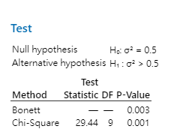
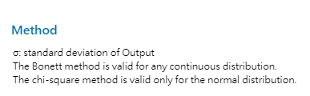
Câu 7
Stat ➔ Basic Statistics ➔ Normality Test
Stat ➔ Control Charts ➔ Variables Charts for Individuals ➔ I-MR
B2: Kiểm định tính thông thường
P-value = 0.922 > 0.5➔ Dữ liệu là thông thường
B1: Kiểm định tính ổn định
➔ Dữ liệu là ổn định
B3: Kiểm định Sigma
Đề bài yêu cầu phán định tổng biến dị có lớn hơn 0.5 ➔ Kiểm định Sigma: 1 Variance test
Giả thiết:
Ho: Variance = 0.5
Ha: Variance > 0.5
P-Value = 0.001 < 0.05 ➔ Chấp nhận Ha: Tổng biến dị > 0.5
Stat ➔ Basic Statistics ➔ 1 Variance

Slide 8
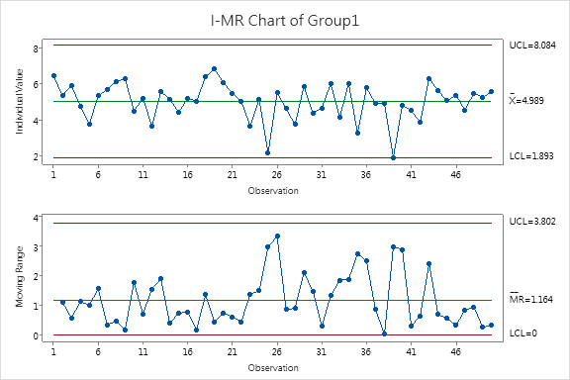
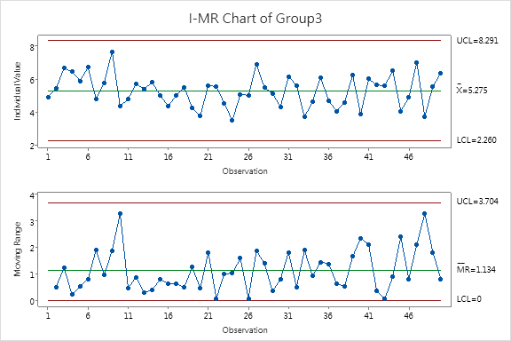
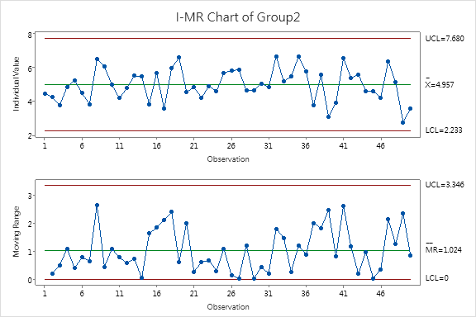
Câu 8
Stat ➔ Control Charts ➔ Variables Charts for Individuals ➔ I-MR
B1: Kiểm định tính ổn định
➔ Dữ liệu là ổn định

Slide 9
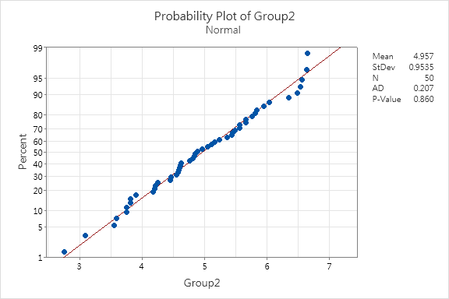
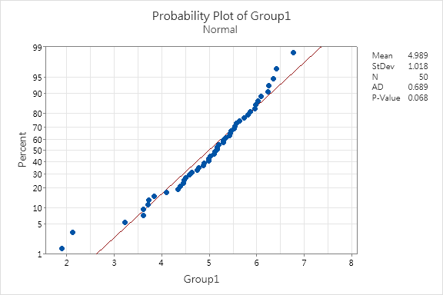
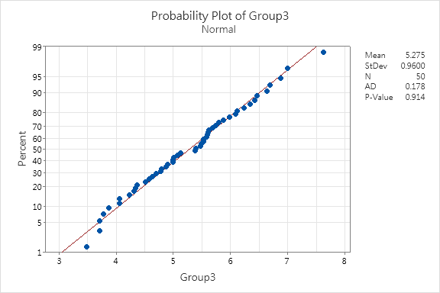
Câu 8
Stat ➔ Basic Statistics ➔ Normality Test
B2: Kiểm định tính thông thường
P-value > 0.5➔ Dữ liệu là thông thường

Slide 10
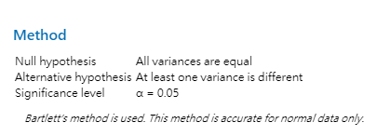
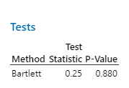
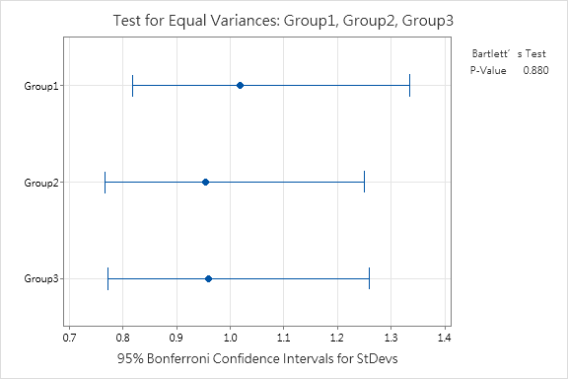
Câu 8
Stat ➔ ANOVA ➔ Test for Equal Variances
B3: Kiểm định biến thể 3 mẫu
P-Value > 0.05 ➔ Chấp nhận Ho
➔ Biến thể 3 mẫu là bằng nhau

Slide 11
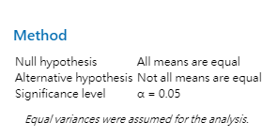
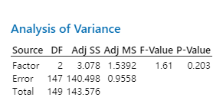
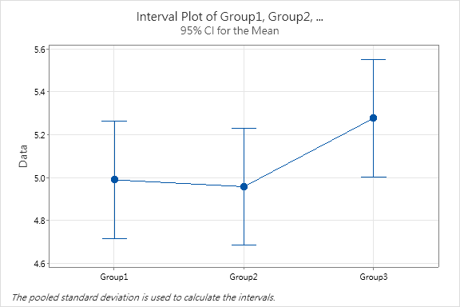
Câu 8
Stat ➔ ANOVA ➔ One way
B4: Kiểm định GTTB của 3 mẫu
P-Value > 0.05 ➔ Chấp nhận Ho
GTTB của 3 mẫu là bằng nhau

Slide 12
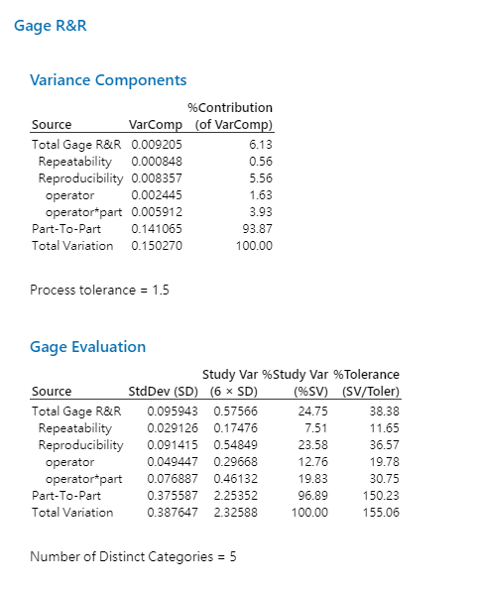
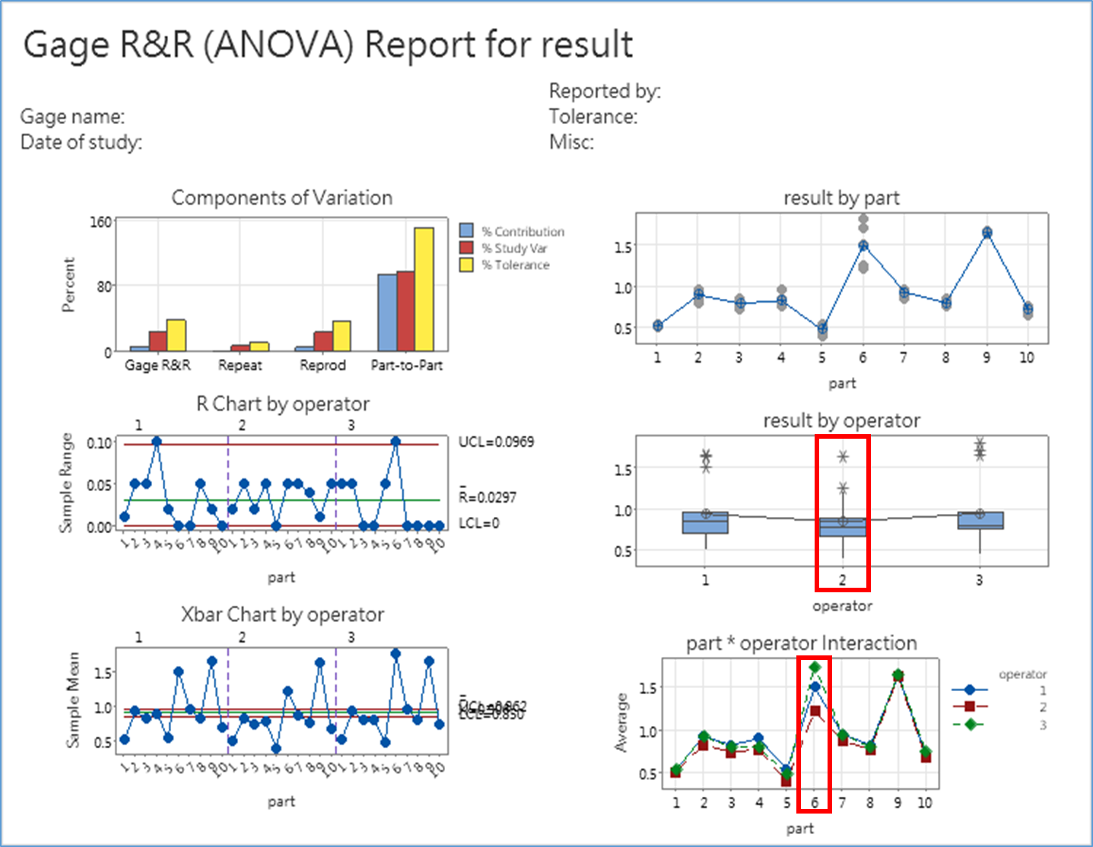
Câu 9
Stat ➔ Quality Tools ➔ Gage Study ➔ Gage R&R Study (Crossed)
Tolerance = Upper spec – Lower spec = 1.5
- %P/T = 38.38% > 30% Hệ thống này cần cải tiến
- Từ đồ thị result by operator: Nhân viên số 2 khác biệt với 2 người còn lại
- Từ biểu đồ part * operator Interaction: Phương pháp đo lường của linh kiện số 6 cần đào tạo lại.
%GR&R = 24.75%
%P/T = 38.38%

Slide 13
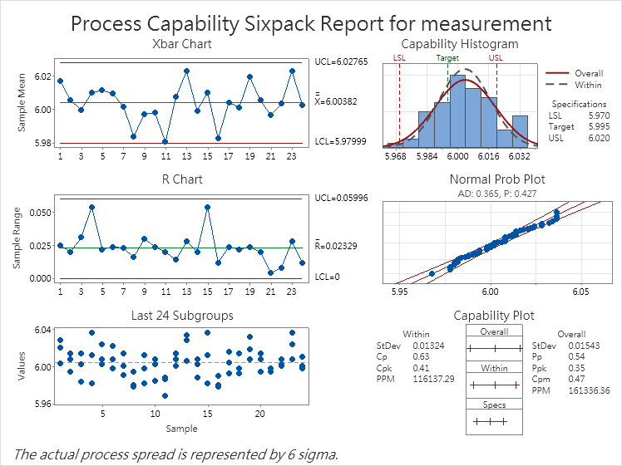
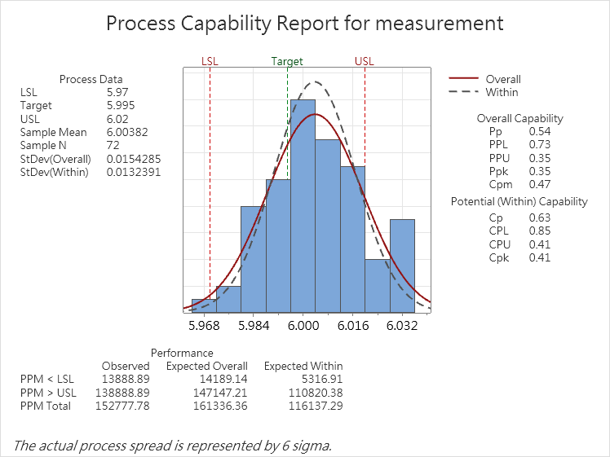
Câu 10
Đây là dữ liệu đo lường ➔ Dữ liệu là loại hình liên tục
Upper spec = 6.02; Lower spec = 5.97
Target = 5.995
Stat ➔ Quality Tools ➔ Capability Sixpack ➔ Normal
1. Sigma dài hạn = 0.01543. Pp = 0.54
2. Ppk = 0.35, PPM = 161,336.36
3. Ppk < 0.67 ➔ Năng lực lưu trình kém, cần tìm nguyên nhân gốc rễ để cải thiện toàn diện.
Stat ➔ Quality Tools ➔ Capability Analysis ➔ Normal

Slide 14
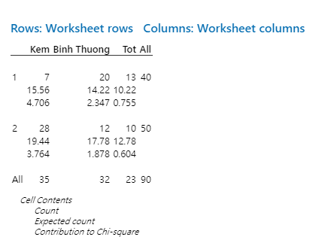
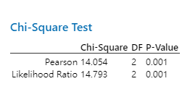
Câu 11
Stat ➔ Tables ➔ Chi Square for Association
P-Value = 0.001 < 0.05 ➔ Bác bỏ Ho: Sự đánh giá của mọi người với quảng cáo là có quan hệ

Slide 15
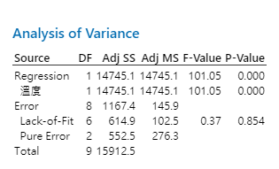

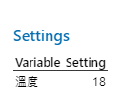
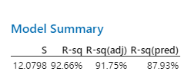
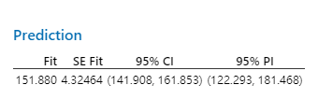
Câu 12
Stat ➔ Regression ➔ Regression ➔ Fit Regression Model
P-Value (Kiểm định) = 0.000
P-Value (Lack-of-Fit) = 0.854
Phương trình hồi quy
R-sq = 92.66% > 70% ➔ Có ý nghĩa
Nhiệt độ = 18 ➔ Sản lượng = 151.880
Phạm vị đáng tin cậy của 95% là (122.293, 181.468)

Slide 16
DE CUONG

Slide 17
I. Phân tích hệ thống đo lường
1. % P/T (Precision to Tolerance Ratio): Tính sai số đo chiếm bao nhiêu phần trăm của dung sai.
Nó phản ánh tính chuẩn xác chiếm bao nhiêu phần trăm quy cách khách hàng cho phép – sai số hệ thống đo lường (Kẻ ăn cắp dung sai).
Dùng chỉ tiêu P/T để quyết định hệ thống đo lường có phải phù hợp để đo lường liệu có phải đáp ứng yêu cầu ?
2. % GR&R (Gage Repeatability & Reproducibility): Tính sai số đo chiếm bao nhiêu phần trăm của tổng biến thể.
Nó phản ánh độ lệch chuẩn của hệ thống đo lường chiếm bao nhiêu phần trăm của tổng Sigma.
Dùng % GR&R để xác định hệ thống đo lường có phải phù hợp để phát hiện biến thể của qui trình thay đổi. Nếu % GR&R rất cao thì chứng tỏ những sự thay đổ khả năng không thể phát hiện.
Note:
- Tính chuẩn xác (Accuracy): Dùng để miêu tả khoảng cách (Bình quân hoặc điểm rơi) giữa giá trị đo lường và giá trị thực thể.
- Tính chính xác (Precision): Dùng để miêu tả biến thể (Độ lệch chuẩn, phương sai hoặc phân bố) của cùng một linh kiện được cùng một hệ thống đo lường lặp lại đo.
Tốt
Cảnh báo
Nguy hiểm
10%
30%
Tốt
Cảnh báo
Nguy hiểm
10%
30%

Slide 18
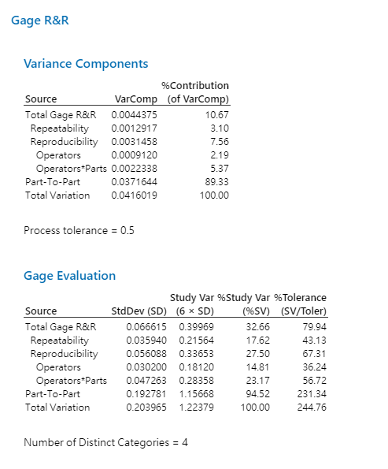
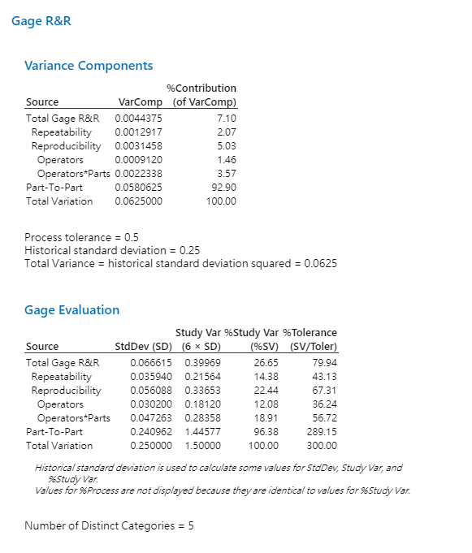
VD: Dữ liệu là loại liên tục
Stat ➔ Quality Tools ➔ Gage Study ➔ Gage R&R Study (Crossed)
➔ Hệ thống cần cải thiện
Dùng Sigma mẫu tính ra
Dùng Sigma lịch sử tính ra
%GR&R
%P/T

Slide 19
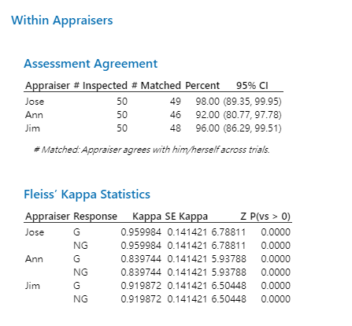
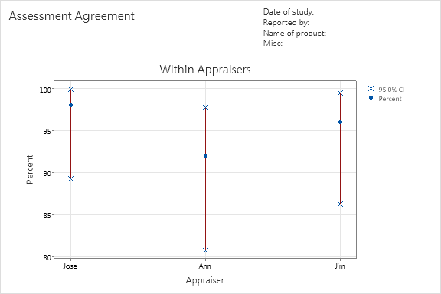
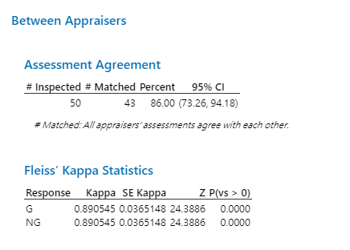
VD: Dữ liệu là loại rời rạc
Stat ➔ Quality Tools ➔ Attribute Agreement Analysis
Hệ thống cần cải thiện
Cảnh báo
Tốt
Kappa
0.7
0.9
1

Slide 20
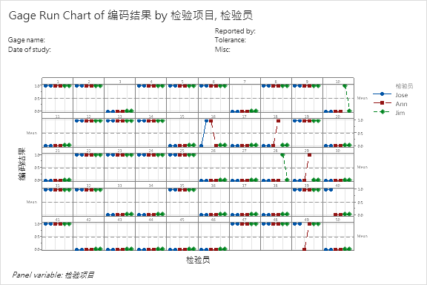
Stat ➔ Quality Tools ➔ Gage Study ➔ Gage Run Chart

Slide 21
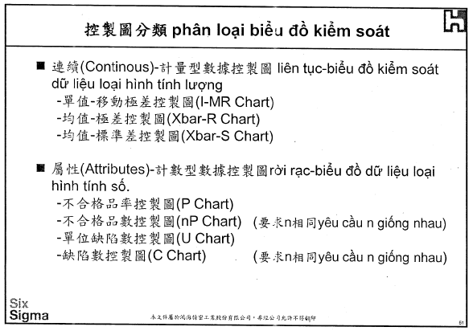
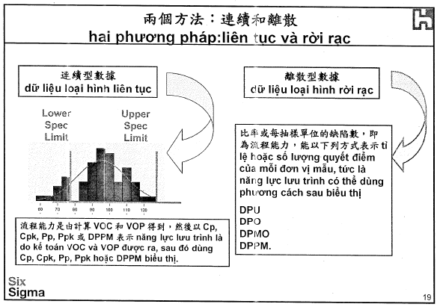
II. Phân tích năng lực lưu trình
1. Dữ liệu liên tục (Continuous)
Dữ liệu là loại hình liên tục, loiaj hình tính lượng. Nó thu được thông qua phép đo, về mặt lý thuyết dữ liệu có số thập phân.
VD: Chiều dài, trọng lượng, thời gian…
2. Dữ liệu rời rạc (Attributes)
Dữ liệu là loại hình ly tán, tính số. Có đc bằng cách đếm số, về mặt lý thuyết dữ liệu không có số thập phân.
VD: Số lg hang lỗi, số lượng khuyết điểm…

Slide 22
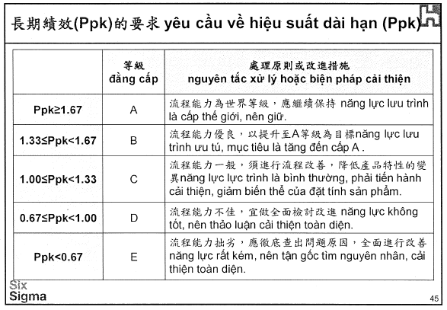
3. Phân tích năng lực lưu trình dữ liệu liên tục (Continuous)
Tính ổn định của lưu trình: Cp = Pp ?
Tính tập trung: Cp = Cpk ?
Năng lực lưu trình: Cpk > 1.5 ?

Slide 23
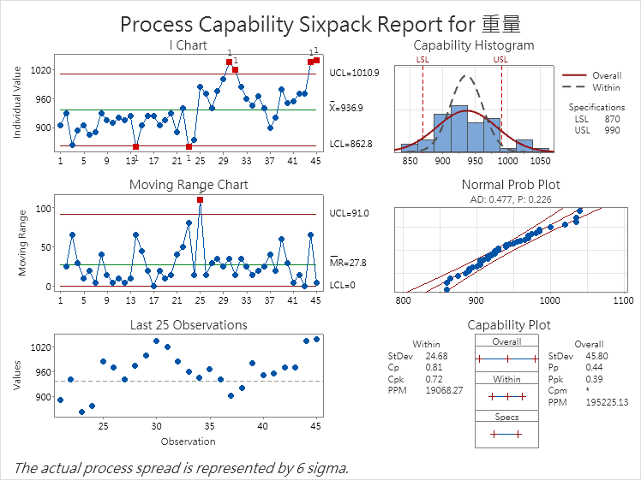
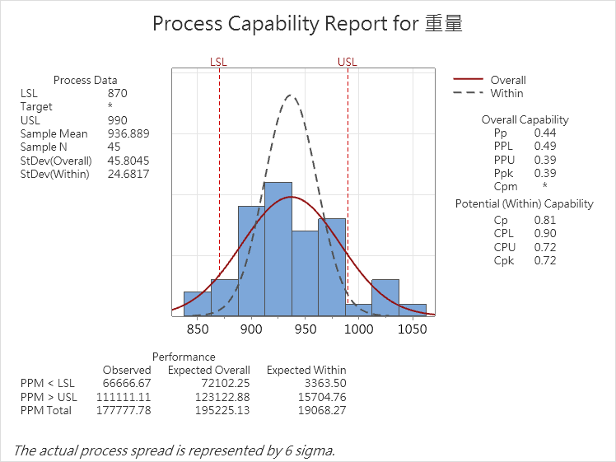
a. Dữ liệu liên tục là thông thường
Sử dụng công cụ phân tích Six Pack để kiểm tra tính ổn định, tính thông thường và tính năng lực của lưu trình.
Six Pack:
Stat ➔ Quality Tools ➔ Capability Sixpack ➔ Normal
Phân tích năng lực cụ thể:
Stat ➔ Quality Tools ➔ Capability Analysis ➔ Normal

Slide 24
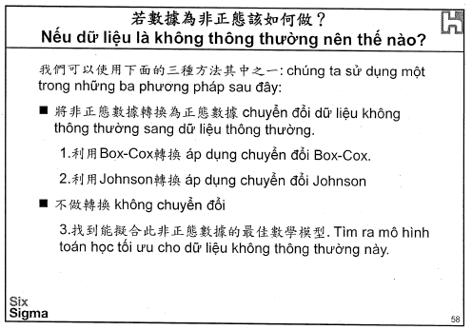
b. Dữ liệu liên tục là không thông thường
Sử dụng 1 trong ba phương pháp dưới

Slide 25
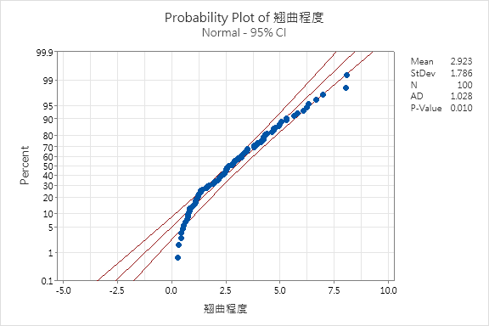
P-Value = 0.01 < 0.05 ➔ Dữ liệu là không thông thường.

Slide 26
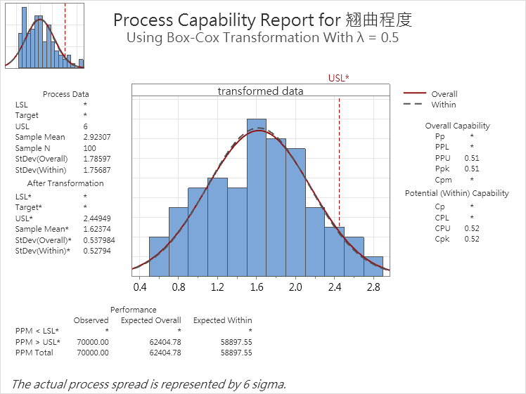
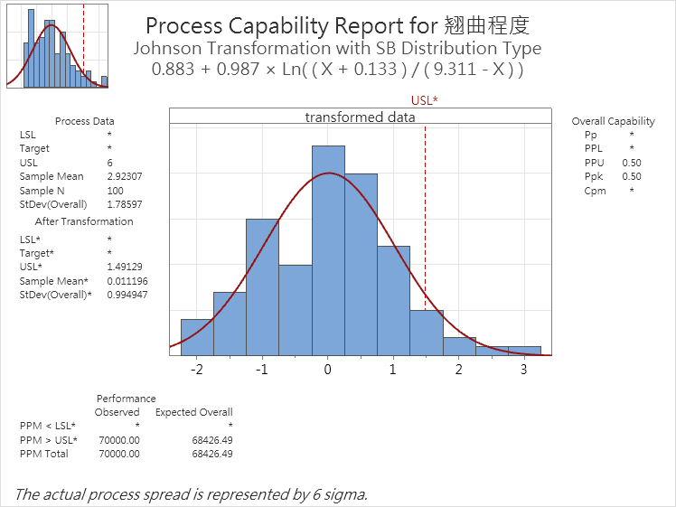
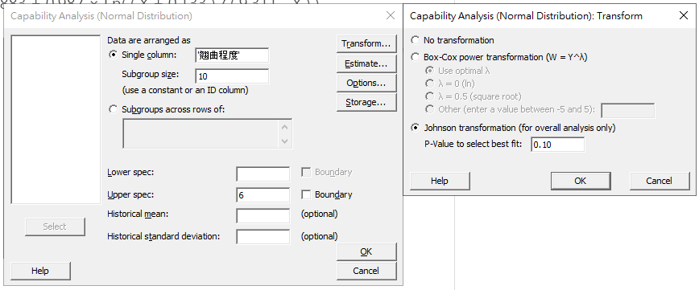
Chuyển đổi Box-Cox:
Stat ➔ Quality Tools ➔ Capability Analysis ➔ Normal
Chuyển đổi Johnson:
Stat ➔ Quality Tools ➔ Capability Analysis ➔ Normal

Slide 27


Individual Distribution Identification:
Stat ➔ Quality Tools ➔ Individual Distribution Identification
Lựa chọn phân bố P lớn nhất hoặc số AD nhỏ nhất
Mô hình phân bố Weibull:
Stat ➔ Quality Tools ➔ Capability Analysis ➔ Normal

Slide 28

Bảng so sánh năng lực sau chuyển đổi

Slide 29



4. Phân tích năng lực lưu trình dữ liệu rời rạc (Attributes)

Slide 30

III. Kiểm định giả thiết
Phân phối chuẩn và phân phối T
1. Phân phối chuẩn sử dụng giá trị Z để kiểm định: P-Value > 0.05 ➔ Phân phối thông thường.
2. Phân phối T (Cho kích thước mẫu < 30) sử dụng giá trị T để kiểm định.
Kiểm định giả thiết
- Viết ra giả thiết Ho, Ha
- Kiểm tra xem dữ liệu có phải là thông thường hay không ?
- Kết luận:
+ Nếu P-Value < 0.05 ➔ Bác bỏ giả thiết Ho
+ Nếu P-Value > 0.05 ➔ Chấp nhận giả thiết Ho
1. So sánh 1 mẫu (3 bước)
- B1: Kiểm định tính ổn định
Stat ➔ Control Charts ➔ Variables Charts for Individuals ➔ I-MR
- B2: Kiểm định tính thông thường
Stat ➔ Basic Statistics ➔ Normality Test / Graph ➔ Probability Plot

Slide 31


2. So sánh 2 mẫu (4 bước)
Sơ đồ lưu trình phân tích so sánh 2 mẫu

Slide 32


3. So sánh từ 3 mẫu trở lên (4 bước)

Slide 33

IV. Phân tích hồi quy
Lưu trình phân tích

Slide 34
So Sánh Tương Quan
Stat ➔ Basic Statistics ➔ Correlation
r: Thể hiện độ tương quan mạnh hay yếu
[-1: -0.8] hay [0.8: 1]: Mạnh
-0.8 < r < 0.8: Yếu
P-value: Mức độ tương quan rõ ràng không
P-value < 0.05: Rõ rang
1. Phân Tích Hồi Quy Đơn Biến
Stat ➔ Regression ➔ Regression ➔ Fit Regression Model
Note: Có thể thử mô hình bậc 2, 3 để đánh giá R-Sq.
2. Phân Tích Hồi Quy Đa Biến
Stat ➔ Regression ➔ Regression ➔ Fit Regression Model
P-value (Regression) < 0.05: Mô hình hồi quy là rõ ràng
P-value (Lack-of-fit) and (Curvature) > 0.05: Mô hình hồi quy là phù hợp
S-Sq càng lớn càng tốt, R-Sq, R-Sq (adj), R-Sq (pred) >= 70% và càng tiến gần nhau càng tốt
VIF = 1 là tốt: Các biến ko có sự tương quan
Mạnh
Yếu
Mạnh
- 1
- 0.8
0
0.8
1

Slide 35



V. Kiểm định Chi Square
Tất cả các tần số kỳ vọng phải >= 5
Nếu < 5 thì phải thu them số liệu.
Stat ➔ Tables ➔ Chi Square Goodness-of-Fit Test (One Variable)
Stat ➔ Tables ➔ Chi Square for Association
Tần số quan trắc
Tần số kỳ vọng
Giá trị Chi Square
P-Value > 0.05
➔ Chấp nhận Ho: Số liệu này là độc lập với nhau

